Slide 1
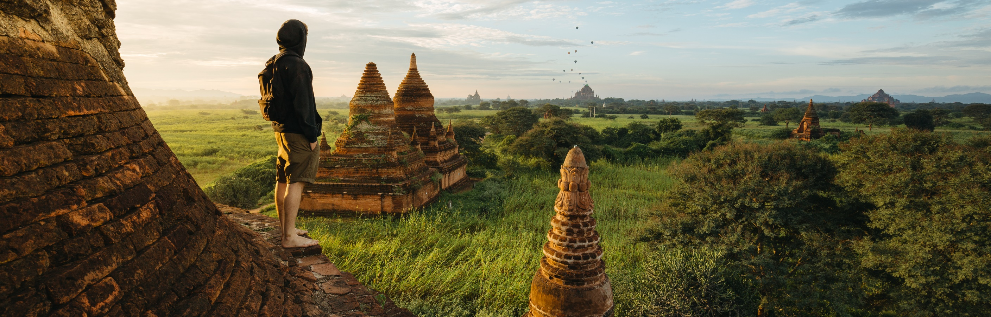
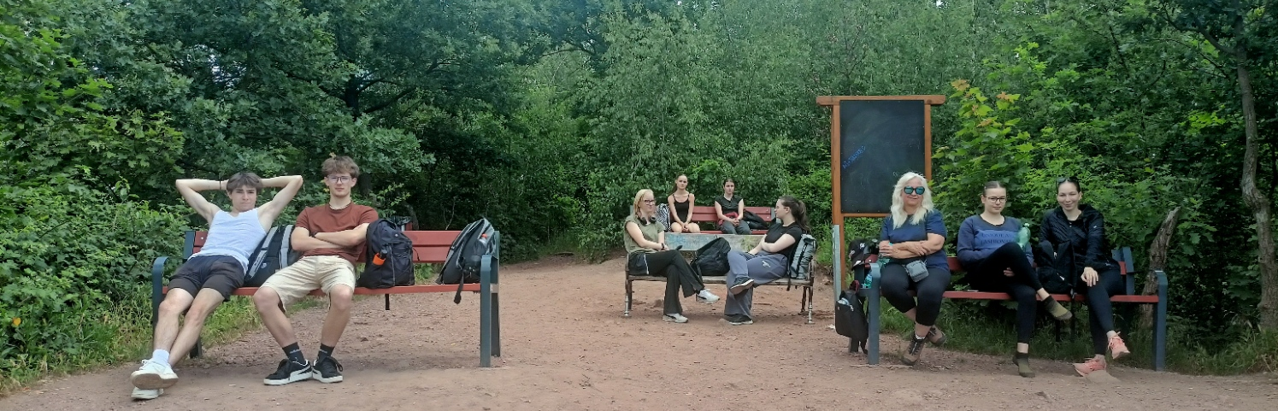
Expedice Halda Ema
Cvičná expedice DofE 2026

Slide 2
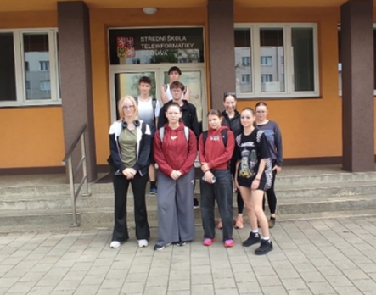
9:30 – jsme se sešli a poslechli si kurz zdravovědy
10:00 – vyrážíme z internátu směr zastávka Karolina

Slide 3
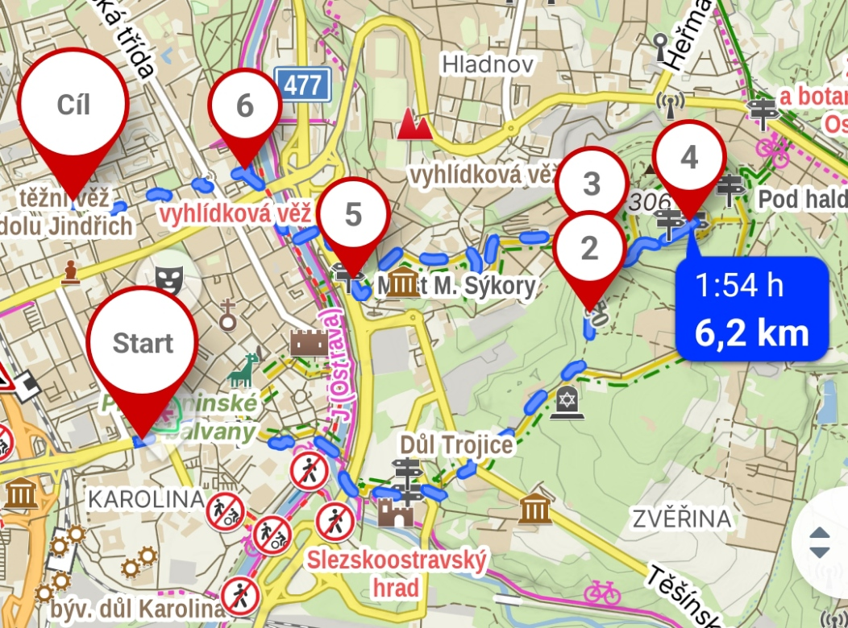
10:30 – začátek cesty po turistickém okruhu NS Slezská Ostrava
Následují jednotlivá stanoviště:

Slide 4
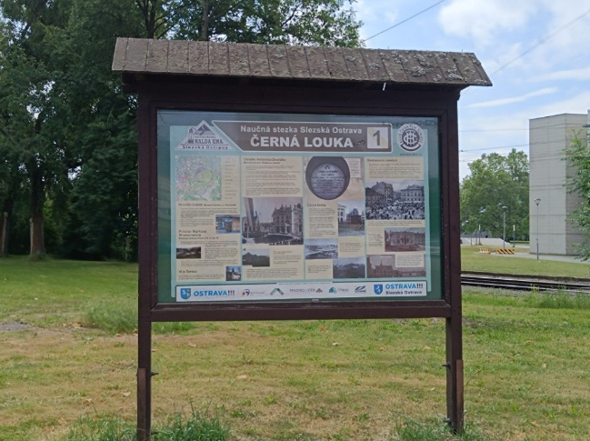
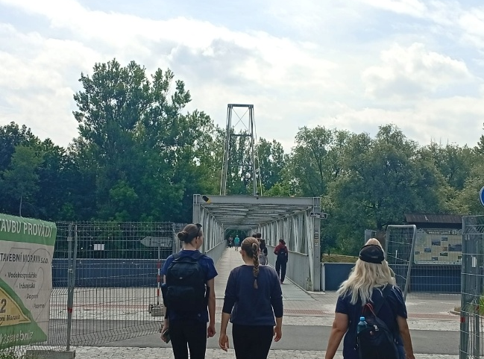
1. Černá louka
2. Hradní lávka

Slide 5
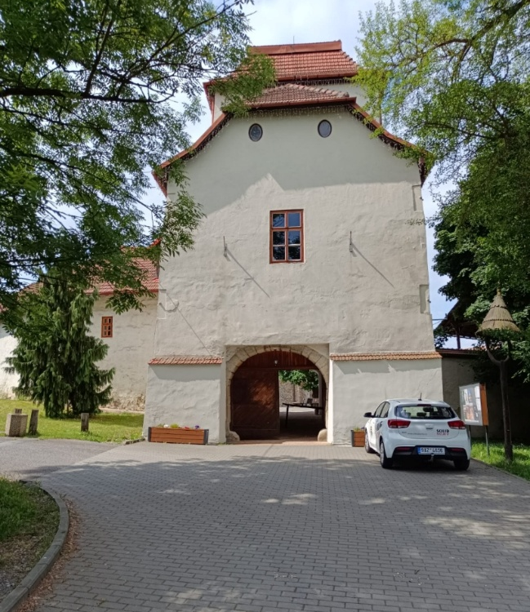
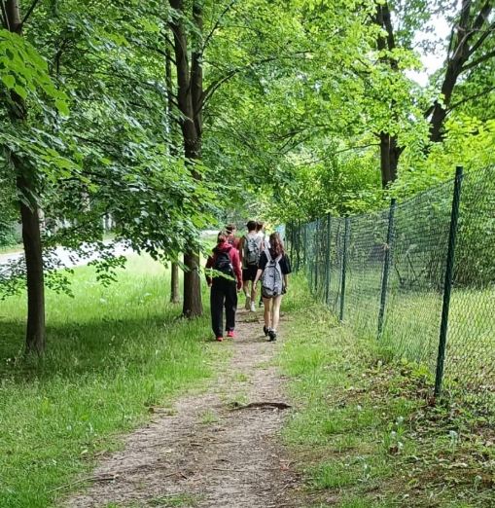
3. Slezskoostravský hrad
4. Kostel sv. Josefa
5. Židovský hřbitov

Slide 6
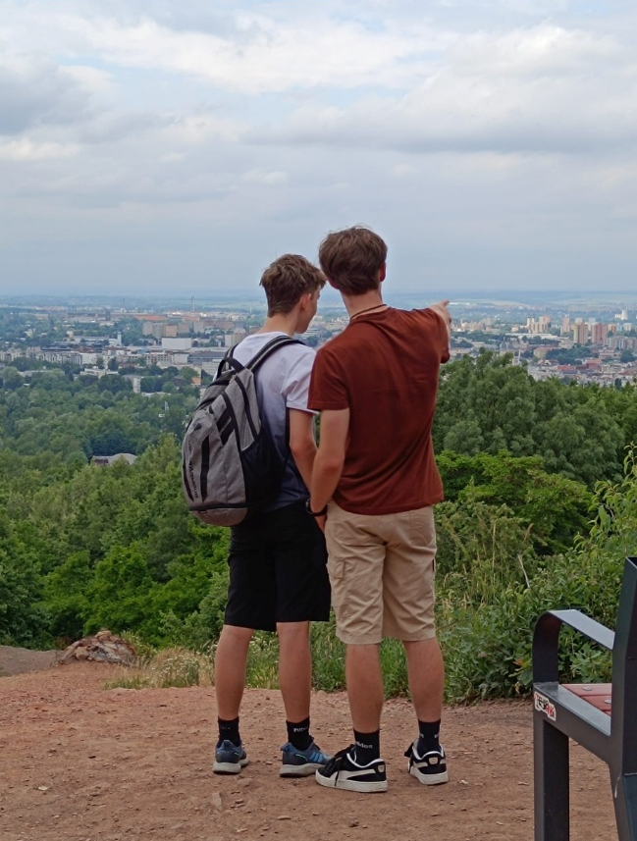
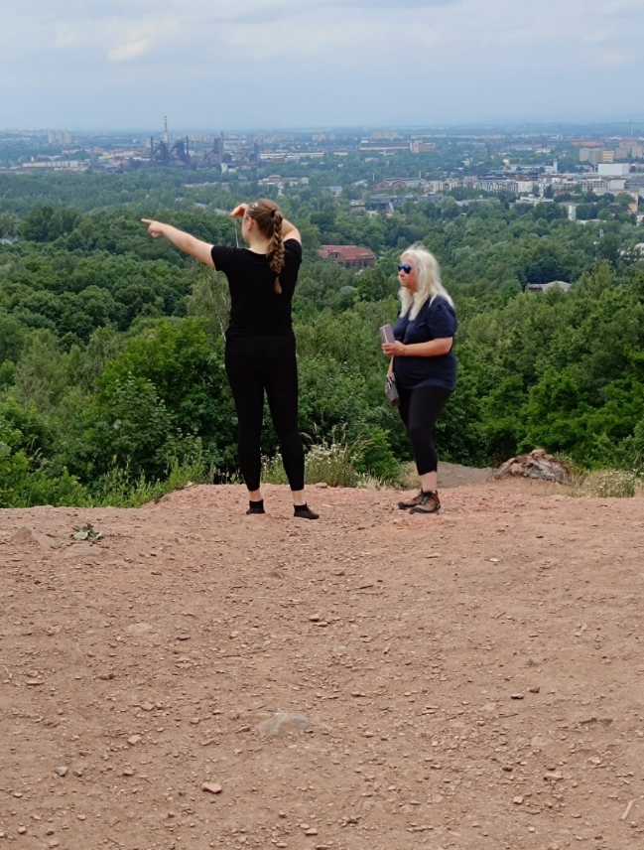
6. Ul. Vlčkova
7. Pod Haldou
8. Vyhlídka na Haldě Ema

Slide 7
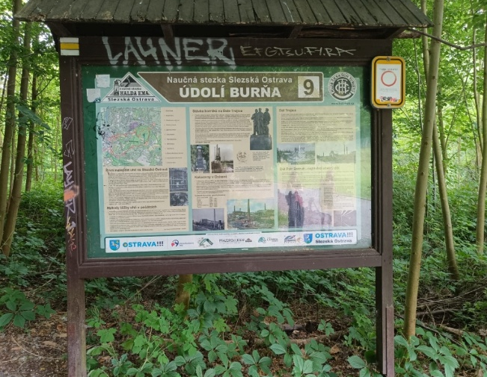
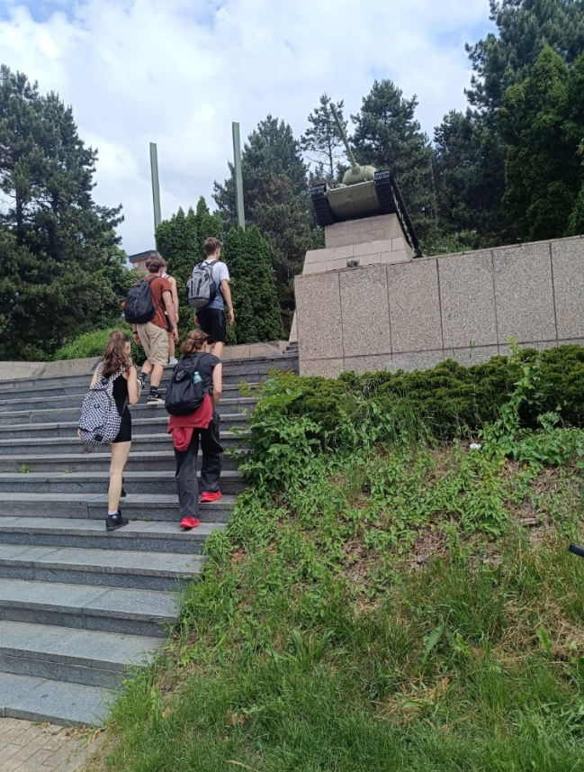
9. Údolí Burňa
10. Keltičkova kovárna
11. Památník Osvobození

Slide 8
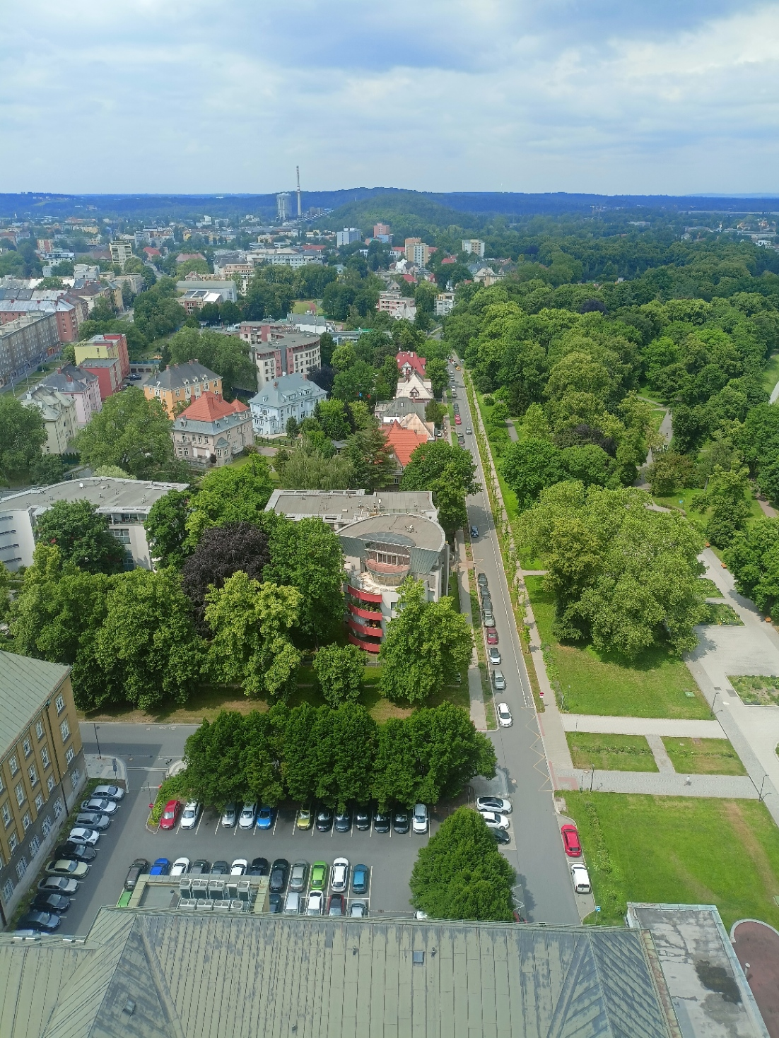
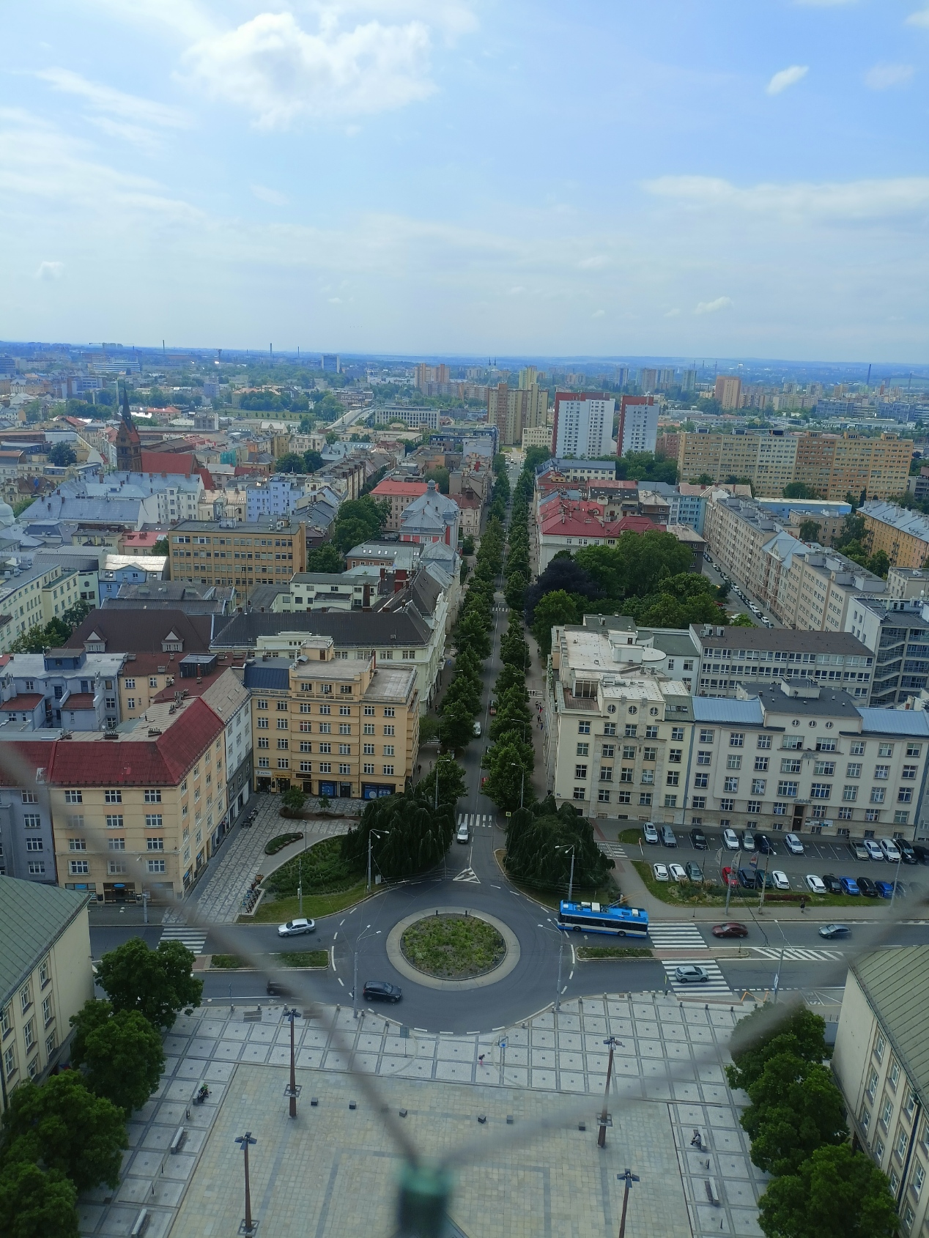
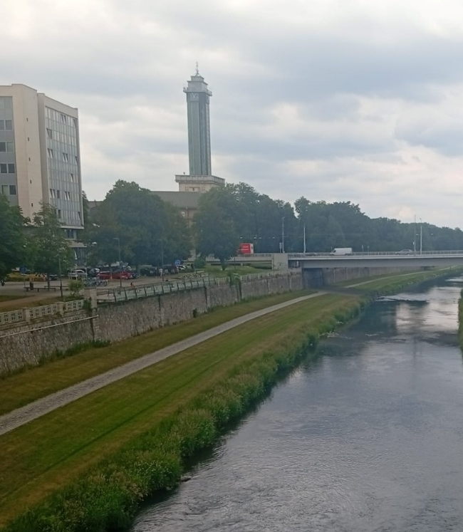
13:15 – příchod k nové radnici
Zde jsme vyjeli výtahem až nahoru a poslechli si krátký komentovaný výklad o historii Ostravy.
Po ukončení prohlídky jsme měli pauzu na jídlo a doplnění energie.
Cestou zpět na internát jsme zhodnotili expedici a reflektovali naše pocity.
15:45 – návrat na internát

